Slide 1

项目六：乡村振兴网网站页面
布局与定位
网 页
设计与制作

Slide 2

6.10
元素的类型与转换

Slide 3
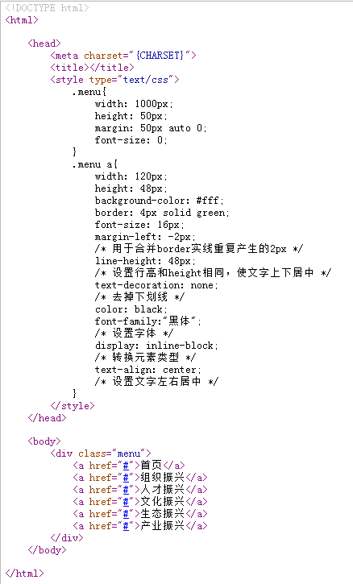

任务10乡村振兴导航栏的制作，超级链接转换为行内块

Slide 4
目 录
01
元素的类型
02
元素类型的转换

Slide 5
一、元素的类型
CSS元素分类
在CSS中，html中的标签元素大体被分为三种不同的类型：
块级元素、行内元素(又叫内联元素)和行内块级元素。
Notes:
探讨了CSS3过渡动画的基础知识。现在，我们将深入了解如何使用CSS属性来控制这些过渡动画，而这的关键就是transition属性。
transition属性是CSS3中用于定义过渡动画的关键属性。它允许你指定哪些CSS属性应该进行过渡动画，以及动画的一些关键参数。Ppt
上的代码即为transition属性的语法格式。
下面让我来逐一解释这些参数。

Slide 6
一、元素的类型
块级元素
在html中<div>、<p>、<h1>、<form>、<ul>和<li>就是块级元素。其css样式属性display的值为block。
块级元素特点
1、每个块级元素都从新的一行开始，并且其后的元素也另起一行。
2、元素的高度、宽度、行高以及顶和底边距都可设置。
3、元素宽度在不设置的情况下，是它本身父容器的100%（和父元素的宽度一致），除非设定一个宽度。
Notes:
探讨了CSS3过渡动画的基础知识。现在，我们将深入了解如何使用CSS属性来控制这些过渡动画，而这的关键就是transition属性。
transition属性是CSS3中用于定义过渡动画的关键属性。它允许你指定哪些CSS属性应该进行过渡动画，以及动画的一些关键参数。Ppt
上的代码即为transition属性的语法格式。
下面让我来逐一解释这些参数。

Slide 7
一、元素的类型
行内元素
在html中，<span>、<a>、<label>、<strong> 和<em>就是典型的行内元素/内联元素（inline）元素。其css样式属性display的值为inline。
行内元素特点
1、和其他元素都在一行上；
2、元素的高度、宽度及顶部和底部边距不可设置；
3、元素的宽度就是它包含的文字或图片的宽度，不可改变。
Notes:
探讨了CSS3过渡动画的基础知识。现在，我们将深入了解如何使用CSS属性来控制这些过渡动画，而这的关键就是transition属性。
transition属性是CSS3中用于定义过渡动画的关键属性。它允许你指定哪些CSS属性应该进行过渡动画，以及动画的一些关键参数。Ppt
上的代码即为transition属性的语法格式。
下面让我来逐一解释这些参数。

Slide 8
一、元素的类型
行内块级元素
行内块级元素（inline-block）就是同时具备行内元素、块级元素的特点。(css2.1新增)，<img>、<input>标签就是这种行内块级标签。其css样式属性display的值为inline-block。
行内块级元素特点
1、和其他元素都在一行上；
2、元素的高度、宽度、行高以及顶和底边距都可设置。
Notes:
探讨了CSS3过渡动画的基础知识。现在，我们将深入了解如何使用CSS属性来控制这些过渡动画，而这的关键就是transition属性。
transition属性是CSS3中用于定义过渡动画的关键属性。它允许你指定哪些CSS属性应该进行过渡动画，以及动画的一些关键参数。Ppt
上的代码即为transition属性的语法格式。
下面让我来逐一解释这些参数。

Slide 9
二、元素类型的转换
元素类型的转换
可以手动设置display属性的值，改变元素的类型。
display:block；(将元素变为块级元素)
display:inline； (将元素变为行内元素)
display：inline-block；（将元素变为行内块级元素）
Notes:
探讨了CSS3过渡动画的基础知识。现在，我们将深入了解如何使用CSS属性来控制这些过渡动画，而这的关键就是transition属性。
transition属性是CSS3中用于定义过渡动画的关键属性。它允许你指定哪些CSS属性应该进行过渡动画，以及动画的一些关键参数。Ppt
上的代码即为transition属性的语法格式。
下面让我来逐一解释这些参数。

Slide 10
谢 谢！

